Slide 1
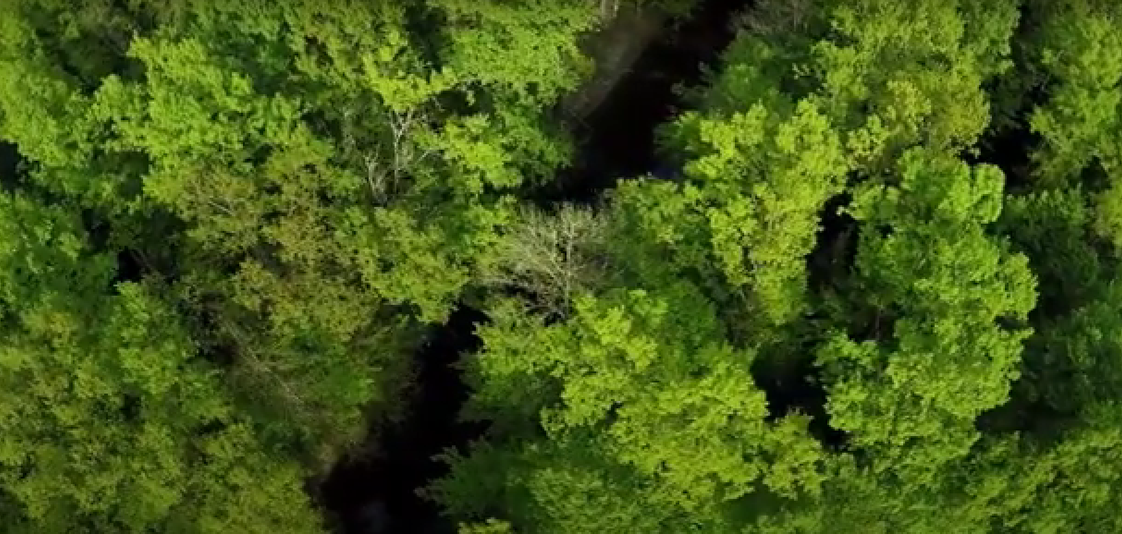
Čudesna šuma Žutica
5.priča

Slide 2
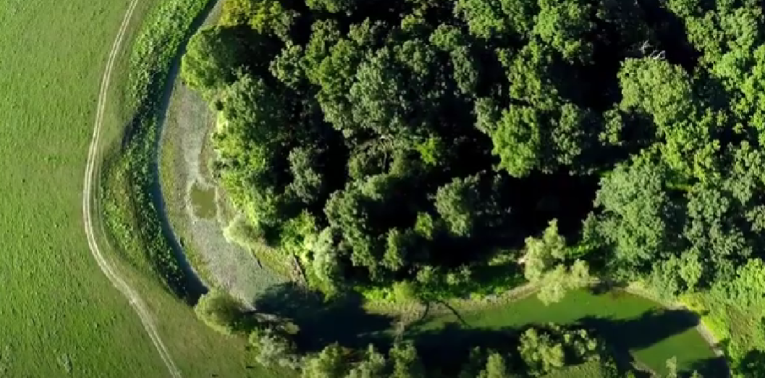
Žutica je druga najveća nizinska šuma u Hrvatskoj.

Slide 3
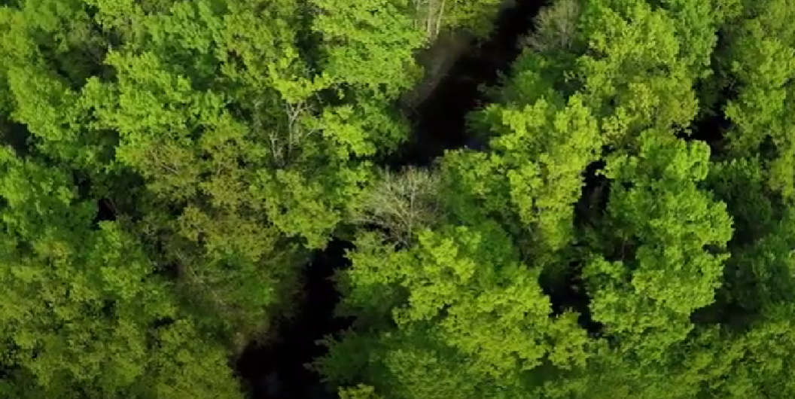
Zbog izuzetnog bogatstva biljnog i životinjskog svijeta,
Žutica je dio Europske ekološke mreže
– NATURA 2000.

Slide 4
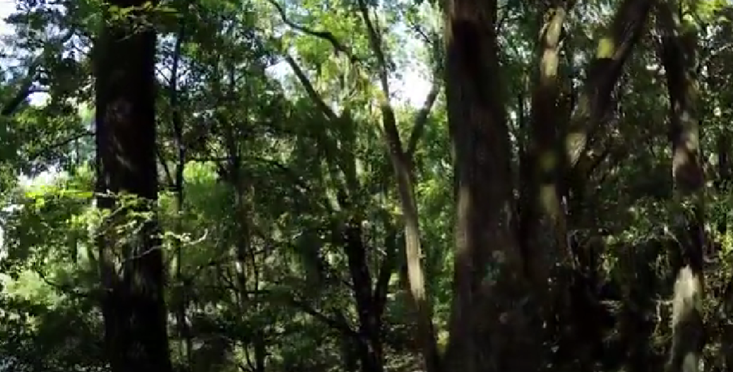
Za Žuticu je karakteristična šuma pravih zelenih divova
– HRASTA LUŽNJAKA.

Slide 5
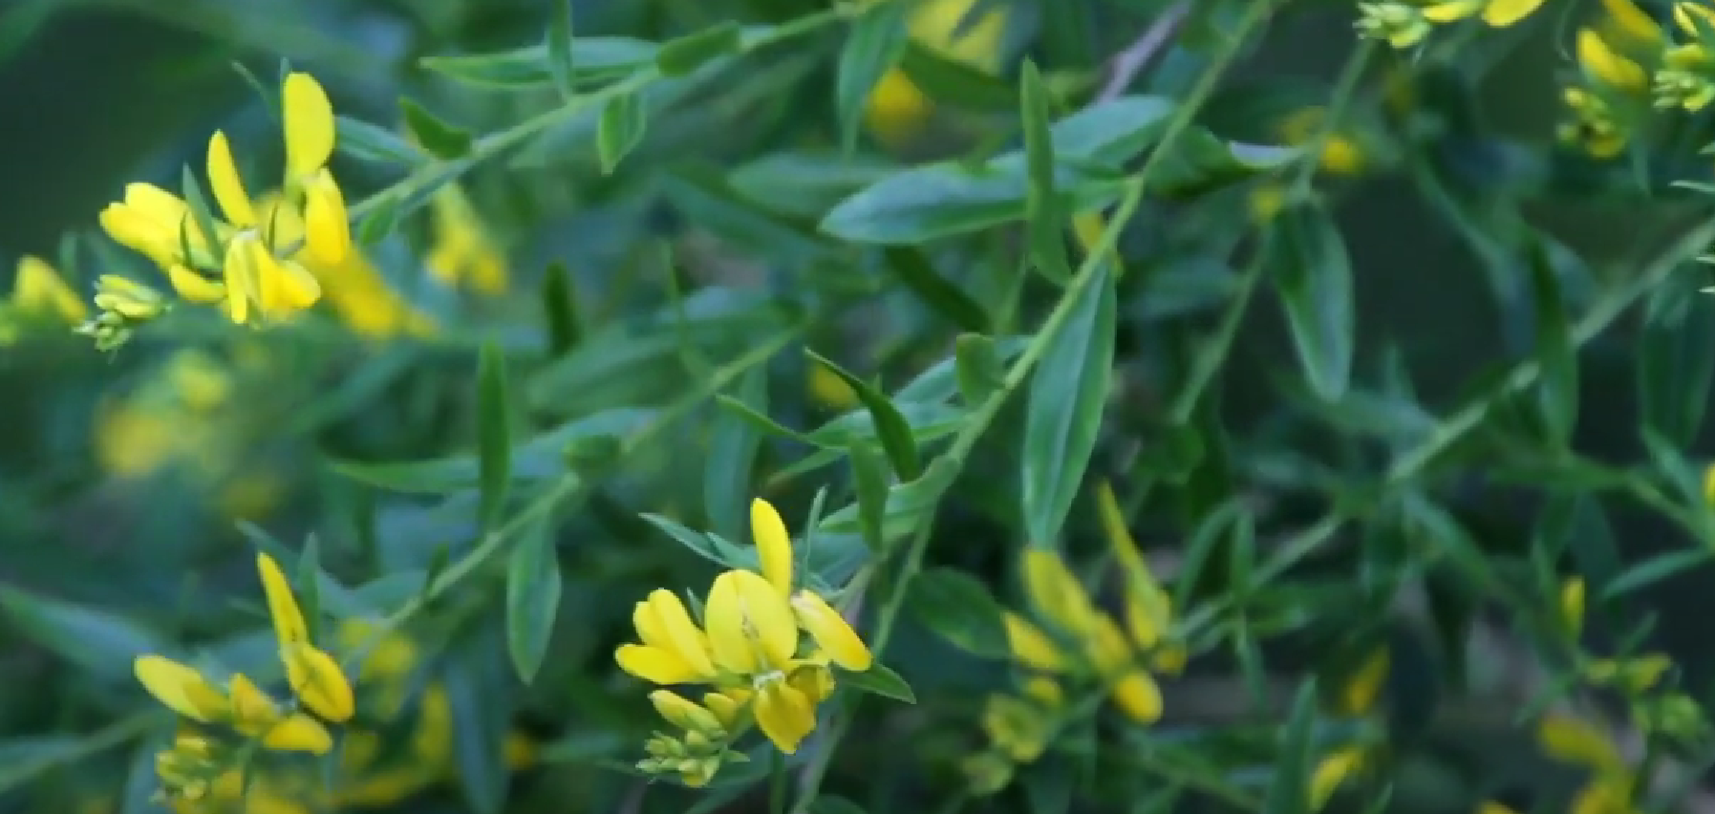
U njihovoj sjeni raste grm VELIKE ŽUTILOVKE po kojoj
je šuma najvjerojatnije dobila ime.

Slide 6
Velika žutilovka je otrovna biljka.
Medonosna je, dugo cvate i pčele ju rado posjećuju. U prošlosti se koristila za bojanje tkanina, vune i slikarskog platna.

Slide 7
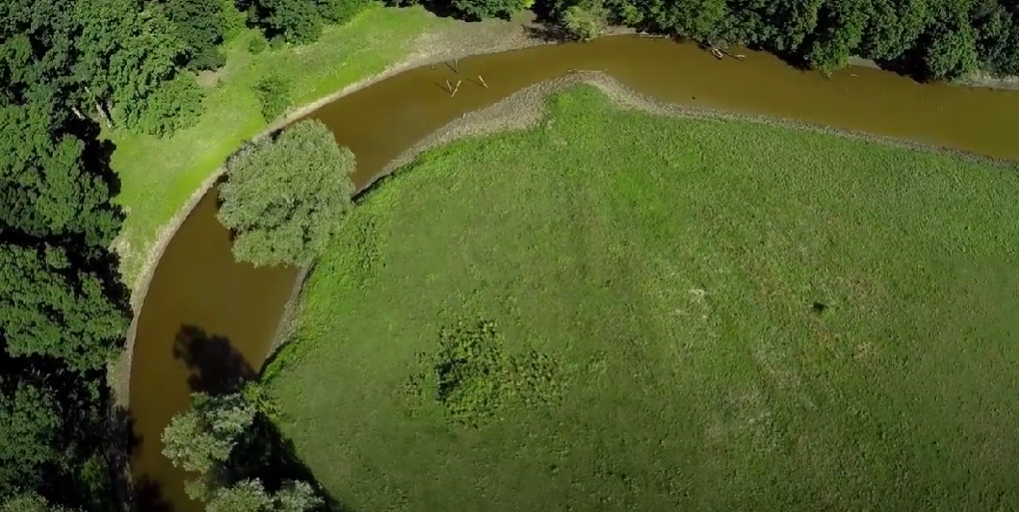
Na rubu šume, izvan hlada hrastovih krošnji,
nalaze se POPLAVNI PAŠNJACI šume Žutice.

Slide 8
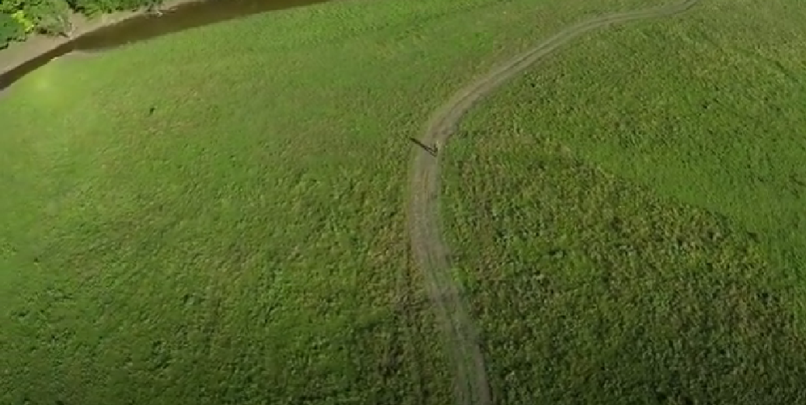
Te travnjačke površine imale su u prošlosti važnu ulogu - štitile su naselja od poplava jer je voda imala prostor gdje se mogla razliti.

Slide 9
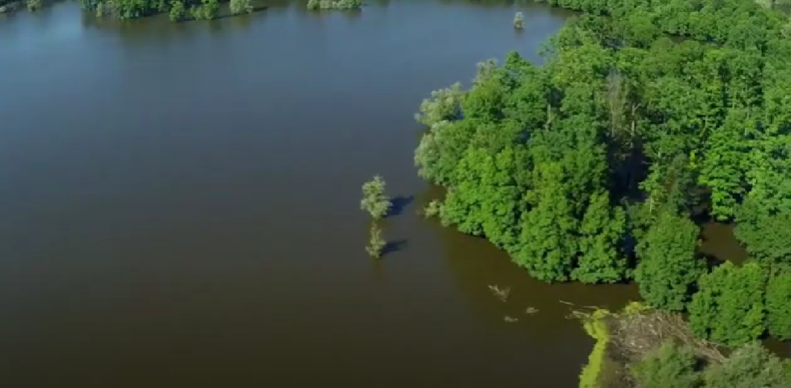
Također su pogodno područje za mrijest riba. Služe kao zimovalište za brojne ptice močvarice i kao proljetna odmorišta za ptice u preletu.

Slide 10
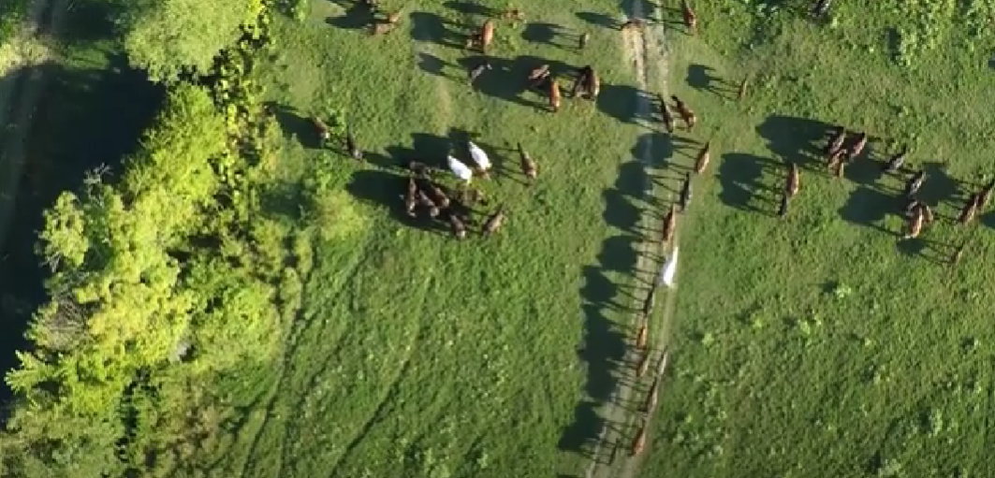
Ova polja na rubu šume oduvijek su bile pašnjačke površine na kojima se uzgajala stoka, a položaj pašnjaka omogućavao je ispašu cijele godine.

Slide 11
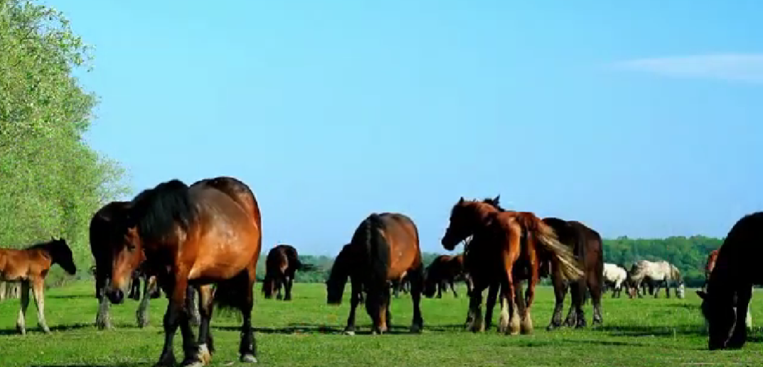
Na poplavnim pašnjacima uz rub šume Žutice možemo susresti hrvatsku autohtonu pasminu konja – HRVATSKOG POSAVCA.

Slide 12
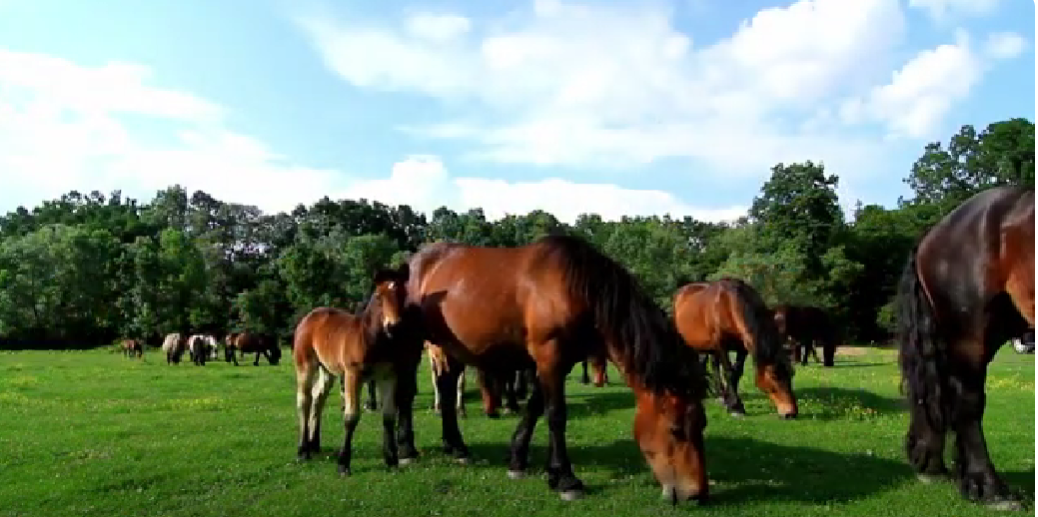
Hrvatski posavac blage je naravi, uporan i prilagodljiv životu na vlažnim poljima. Otporan je na vremenske neprilike i skromnih je zahtjeva. Iz tog razloga poseban je i pogodan za uzgoj.

Slide 13
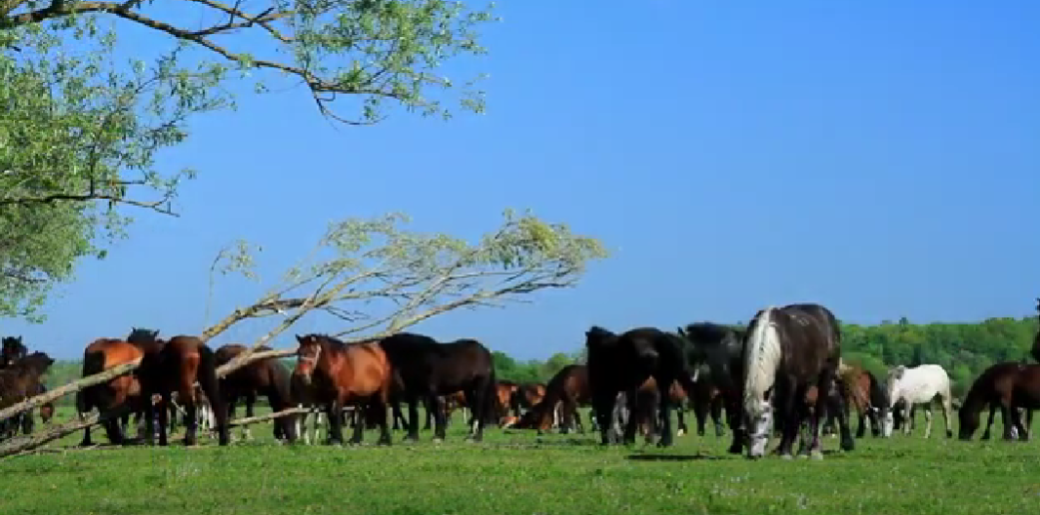
Nekada je služio čovjeku za teške poslove na polju, a danas ga iz ljubavi prema tradiciji uzgajaju tek pojedinci.

Slide 14
Kako bismo što bolje i slikovitije prikazali ono što smo naučili o Čudesnoj šumi Žutici
izradili smo
s ključnim elementima naše 5.priče .
MAKETU

Slide 15
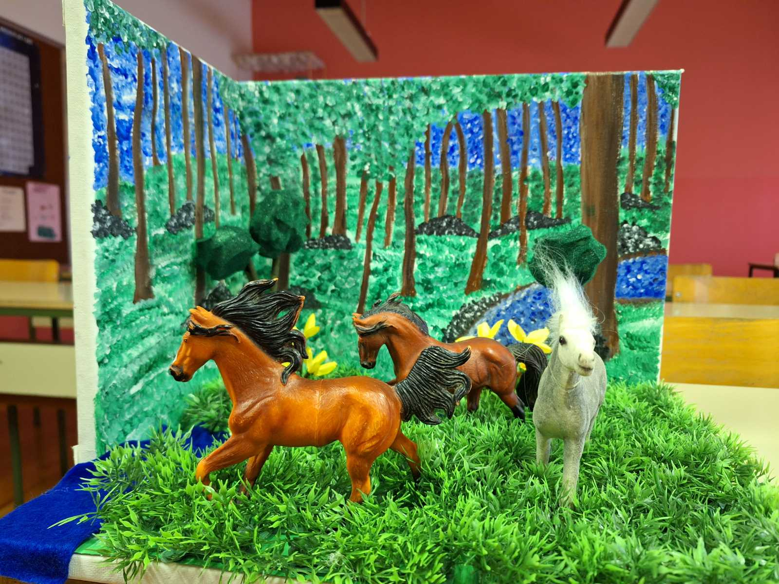
Maketa
Hrast lužnjak
Šuma Žutica
Biljka žutilovka
Poplavno područje
Hrvatski posavac
Poplavni pašnjaci

Slide 16
Također, izradili smo i oslikali
s motivima biljnih i životinjskih vrsti koje obitavaju na području Lonjskog polja
i Čudesne šume Žutice.
STRANIČNIKE
Straničnici će biti izloženi u našoj školskoj knjižnici. Prilikom posuđivanje knjige moći ćete odabrati jedan i ponijeti ga sa sobom. ☺

Slide 17
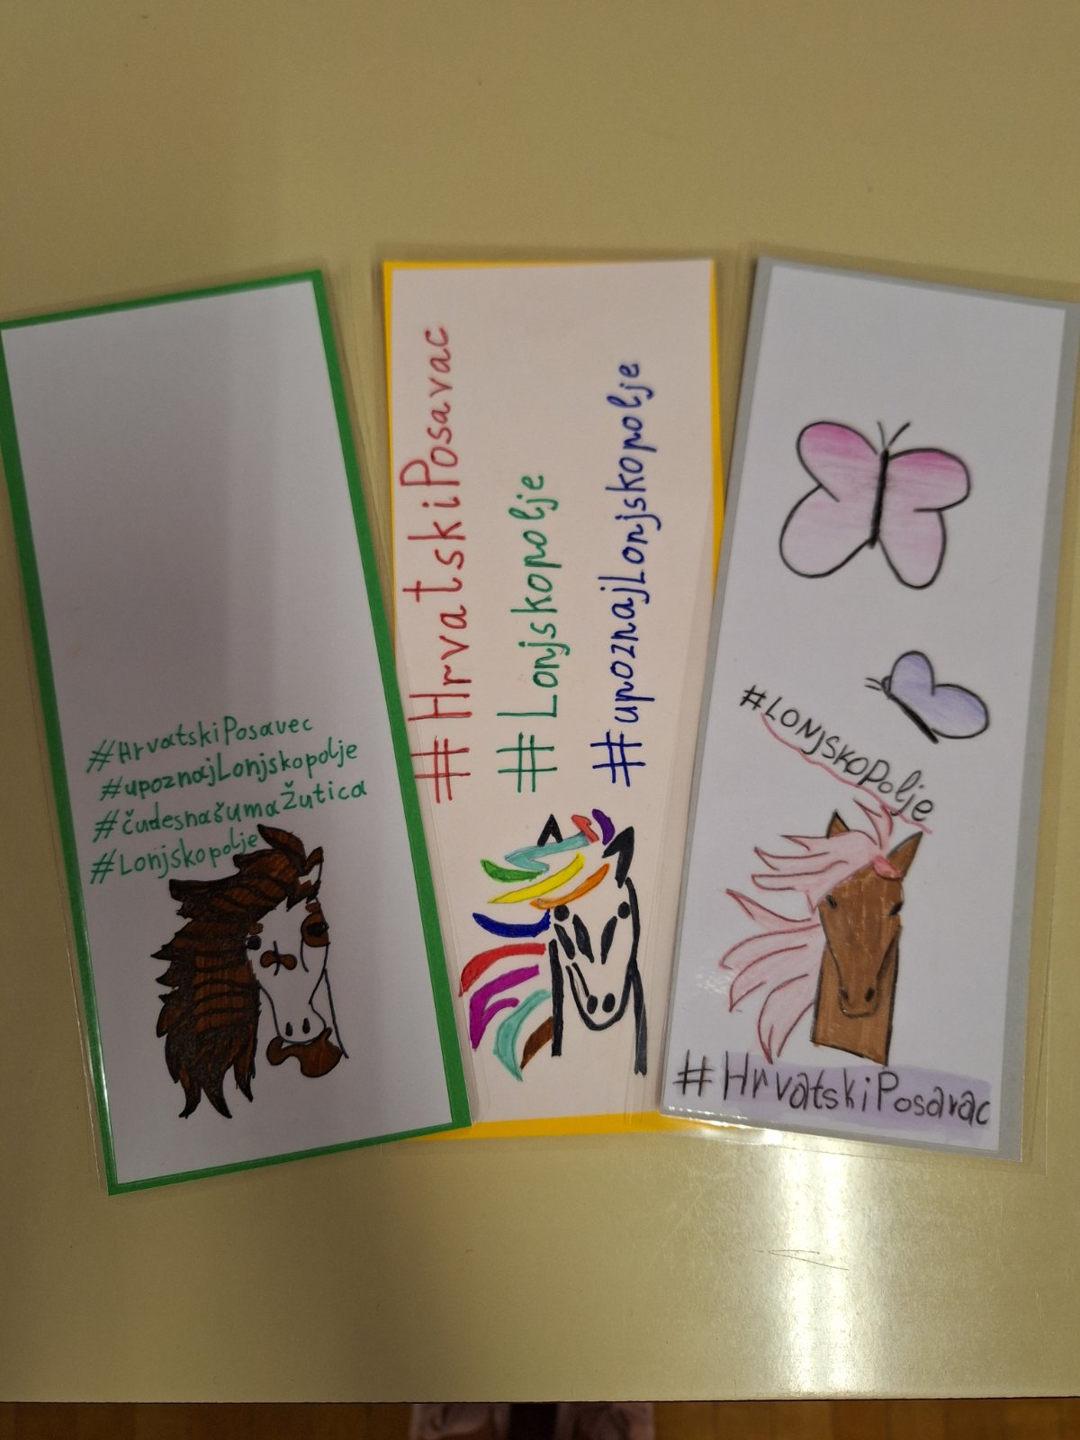
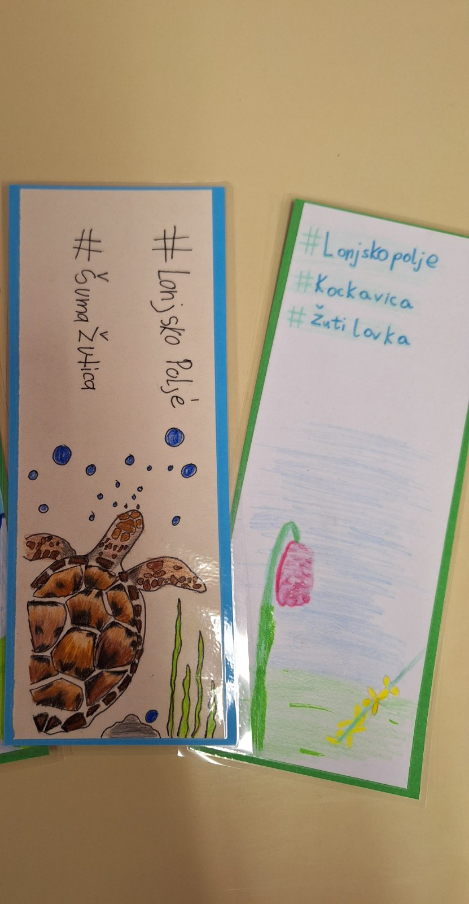
#HrvatskiPosavac
#UpoznajLonjskopolje
#ŠumaŽutica
#Žutilovka
#Kockavica
#Kornjača
Straničnici

Slide 18
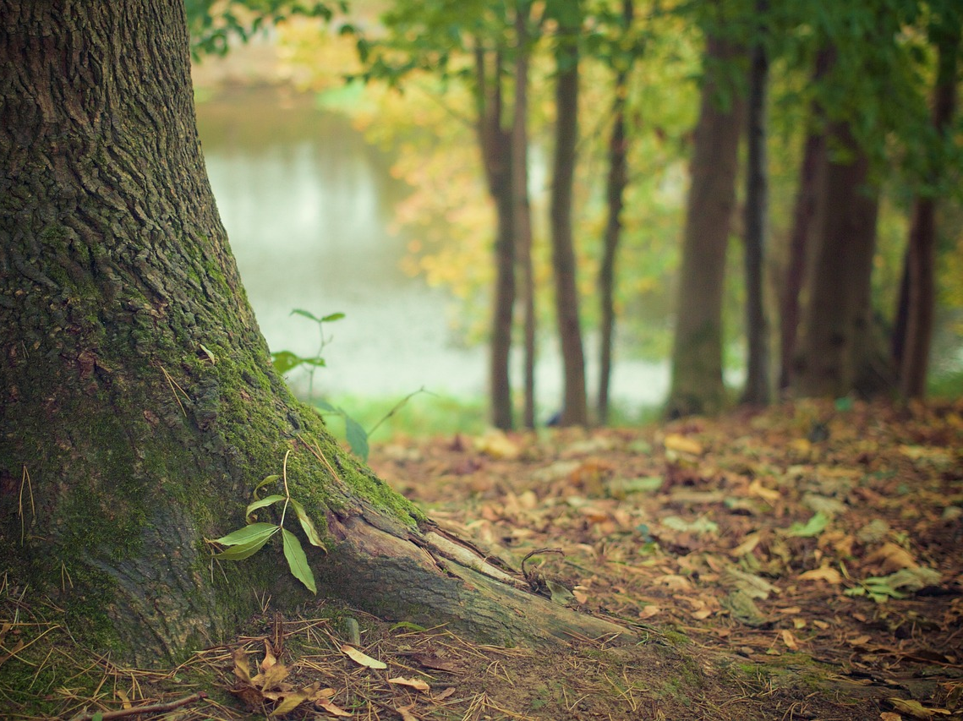
Hvala na pažnji!

